Slide 1
Tutoriál 1-řešení
Rozvaha, náklady, výnosy, VH, bod zvratu

Slide 2
Majetek a kapitál, rozvaha

Slide 3
Struktura Rozvahy
Aktiva[tis. Kč] |  | Pasiva [tis. Kč]
AKTIVA CELKEM |  | PASIVA CELKEM
Dlouhodobý majetek |  | Vlastní kapitál
– Dlouhodobý hmotný majetek |  | – Základní kapitál
– Dlouhodobý finanční majetek |  | – Kapitálové fondy
 |  | – Rezervní fondy
 |  | – Výsledek hospodaření (minul. let)
 |  | – Výsledek hosp. (běžného účet. období)
Oběžná aktiva |  | Cizí zdroje
– Zásoby |  | – Rezervy
– Dlouhodobé pohledávky |  | – Dlouhodobé závazky
– Krátkodobé pohledávky |  | – Krátkodobé závazky
– Krátkodobý finanční majetek |  | – Bankovní úvěry a výpomoci
Časové rozlišení |  | Časové rozlišení | Není předmětem

Slide 4
Příklad 1
Vyberte vhodné položky rozvahy a dopočítejte položku „Stroje, přístroje a zařízení“.
Výrobky 60 000 Kč
Zůstatek na bankovním účtu 190 000 Kč
Budovy (kancelář) 700 000 Kč
Tržby za zboží 190 000 Kč
Pohledávky u odběratelů 120 000 Kč
Závazky z obchodního styku 30 000 Kč
Náklady na energii 120 000 Kč
Pokladna 20 000 Kč
Základní kapitál 1 000 000 Kč
Náklady na mzdy dělníků 60 000 Kč
Závazky vůči zaměstnancům 160 000 Kč
Krátkodobé bankovní úvěry 600 000 Kč
Stroje, přístroje a zařízení ? Kč
Úkoly:
Sestavte počáteční rozvahu
Dopočítejte sumu položky „Stroje, přístroje a zařízení“.
V průběhu účetního období došlo k účetní operaci:
- Bezhotovostní úhrada mzdy zaměstnance ve výši 140 000,-
Jak se tato operace projeví v rozvaze?

Slide 5
Příklad 1 - řešení
Aktiva |  | Pasiva
Výrobky | 60 000 Kč | Závazky z obchodního styku | 30 000 Kč
Vklad na bankovním účtu | 190 000 Kč -140 000 Kč | Základní kapitál | 1 000 000 Kč
Budovy (kancelář) | 700 000 Kč | Závazky vůči zaměstnancům | 160 000 Kč -140 000,-
Pohledávky u odběratelů | 120 000 Kč | Krátkodobé bankovní úvěry | 600 000 Kč
Pokladna | 20 000 Kč
Stroje, přístroje a zařízení | 700 000 Kč
AKTIVA CELKEM (počátek) | 1 790 000 Kč | PASIVA CELKEM (počátek) | 1 790 000 Kč
Aktiva(konečná) | 1 650 000 Kč | Pasiva konečná | 1 650 000 Kč
Ad 1 – nepatří položky 4,7 a 10.
Ad 2) „Stroje, přístroje a zařízení“ jsou 700 000,- Kč
Ad 3) Snížení součtu A/P, snížení bank. účtu a snížení závazků.

Slide 6
Náklady, výnosy, VH

Slide 7

Třídění nákladů na fixní a variabilní - závislost na změnách objemu výroby
Fixní náklady ( ty se se změnou objemu výroby v krátkém čase nemění), patří do nich : velká část režií, odpisy, mzdy správních pracovníků, nájemné, úroky z půjček…, F
Variabilní náklady ( mění se v závislosti na změnách objemu výroby, mohou se vyvíjet lineárně ( proporcionální náklady) nebo progresivně či degresivně (nadproporcionální, podproporcionální). Patří zde především přímé náklady a část režijních nákladů. , VN, variabilní na jednotku = nv/j

Slide 8
Příklad 2
Určete, zda se jedná o variabilní či fixní náklad
Položka | Typ nákladu
Nohy stolu pro výrobu
Elektřina pro administrativní pracovníky
Mzdy manažerů
Náklady na ostrahu
Šroubky
Matičky
Osvětlení výroby
Deska stolu pro výrobu
Mzdy zaměstnanců
Pronájem výrobní haly
Nákup stroje
Elektřina pro výrobní stroje
Mzda řidiče manažera

Slide 9
Příklad 2 – řešení, V=variabilní, F= fixní
Položka | Typ nákladu
Nohy stolu pro výrobu | V
Elektřina pro administrativní pracovníky | F
Mzdy manažerů | F
Náklady na ostrahu | F
Šroubky | V
Matičky | V
Osvětlení výroby | V
Deska stolu pro výrobu | V
Mzdy zaměstnanců | F/V
Pronájem výrobní haly | F
Nákup stroje | F
Elektřina pro výrobní stroje | V
Mzda řidiče manažera | F

Slide 10
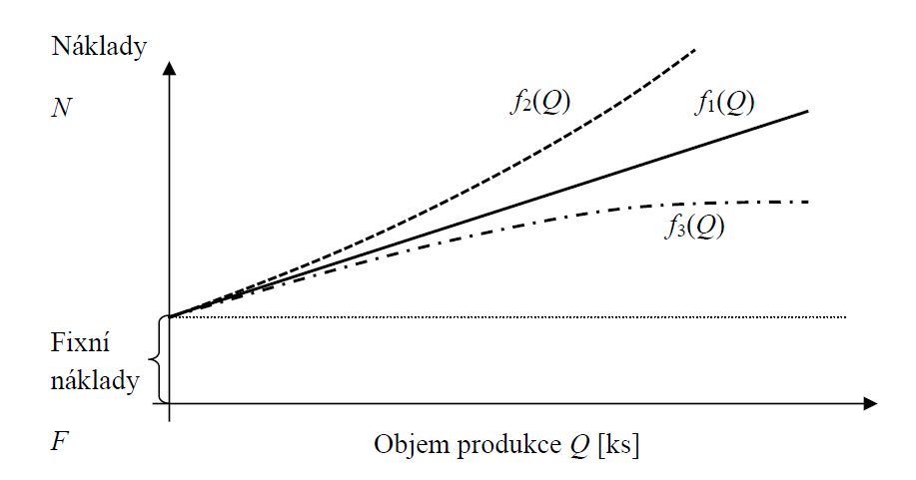
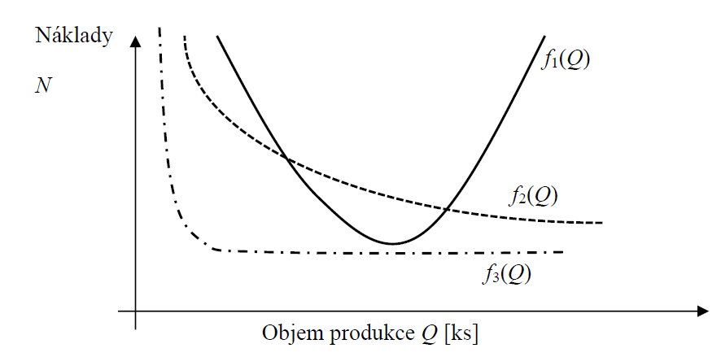
Konstrukce nákladové funkce
Pro ekonomické účely prezentuje nákladová funkce závislost celkových nákladů CN na objemu produkce Q. V závislosti na tom, z jakého úhlu pohledu jsou výrobní faktory posuzovány, rozlišujeme dva typy nákladových funkcí:
krátkodobé nákladové funkce (A),
dlouhodobé nákladové funkce (B).
A
B
nadproporcionální
proporcionální
podproporcionální
Jak zapíšeme nákladovou fci při proporcionálním průběhu nákladů?

Slide 11
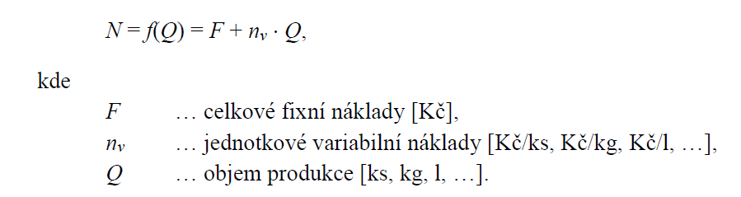
Konstrukce nákladové funkce : krátkodobá nákladová funkce
Pomocí fce odhadneme celkové náklady při daném objemu produkce, předpokládáme v modelu lineární závislost

Slide 12
Příklad 3
Firma vypočítala, že celkové měsíční (květnové) variabilní náklady jsou 2 732 016 Kč. Celkové fixní náklady za rok jsou 6 706 788 Kč. Měsíční vyrobené množství za daný (zkoumaný) měsíc je 4 152 ks. Zaokrouhlete na celá čísla.
Určete:
měsíční obecnou nákladovou funkci.
Roční nákladovou funkci

Slide 13
Příklad 3 řešení
Firma vypočítala, že celkové měsíční (květnové) variabilní náklady jsou 2 732 016 Kč. Celkové fixní náklady za rok jsou 6 706 788 Kč. Měsíční vyrobené množství za daný (zkoumaný) měsíc je 4 152 ks. Zaokrouhlete na celá čísla.
Výpočet položek:
v = Nv/Q = 2 732 016 / 4 152 = 658 Kč/ks
Fixní měsíc = 6 706 788/12=558 899 Kč
Určete:
měsíční obecnou nákladovou funkci. N = 658 * Q + 558 899
Roční nákladovou funkci N = 658 * Q + 6 706 788

Slide 14
Metoda dvou období
Pro odhad nákladové funkce se doporučuje vybrat období ( měsíc) s nejmenším a největším objemem výroby při normálním vývoji.
Propočet je jednoduchý, údaje se dosadí do 2 rovnic o 2 neznámých.
Využívání modelování v jednoduchých příkladech.

Slide 15
Příklad 4
Ponožkárna Vám dala přehled o všech měsících prodejů. Jak bude odvozena jejich nákladová funkce? Vypočítejte metodou dvou období nákladovou funkci pro zkoumaný rok i měsíc.
 | Objem prodeje | Náklady celkem
 | [ks] | [Kč]
Leden | 950 | 106 550
Únor | 953 | 106 697
Březen | 900 | 104 100
Duben | 1 060 | 111 940
Květen | 104 | 65 096
Červen | 923 | 105 227
Červenec | 850 | 101 650
Srpen | 1 200 | 118 800
Září | 1 040 | 110 960
Říjen | 1 080 | 112 920
Listopad | 1 120 | 114 880
Prosinec | 985 | 108 265

Slide 16
Příklad 4 - řešení
Vybereme extrémy prodejů, což je květen a srpen a sestavíme 2 rovnice ze tvaru CN = Q*vn/j + F
65 096 = 104*vn/j + F /úprava (-1)
118 800 = 1 200*vn/j +F
-65 096 = -104*vn/j - F
118 800 = 1 200*vn/j +F
53 704 = 1 096*vn/j
53 704/1 096 = vn/j
49 = vn/j, 49 Kč/j
Dopočet FN
65 096 – 104*49 = F
60 000 Kč = F
CNměsíc(Kč) = 60000+ 49Q
CNrok(Kč) = 12*60000+49Q

Slide 17
Hodnocení hospodářské činnosti podniku
Ekonomický výsledek zmíněné hospodářské činnosti porovnává výnosy (hodnotové ocenění zákazníky odebraných výkonů) s vynaloženými náklady na tyto výnosy (spotřebovanými výrobními faktory).
Hodnocení hospodářské činnosti podnikatelských subjektů je založeno na srovnání výnosů (v podobě tržeb, T) a celkových nákladů, které byly vynaloženy na realizované výkony za příslušné období. Srovnání se provádí formou rozdílu mezi výnosy a náklady:
VH= V – N
kde
VH … výsledek hospodaření,
V … výnosy,
N … celkové náklady,
respektive:
VH= T – N
Výnosy = cena x množství, Náklady dle nákladové funkce
V případě, že T>N, potom rovněž VH > 0, hovoříme o zisku. V případě, že T <N, potom VH < 0, hovoříme o ztrátě.

Slide 18
Analýza bodu zvratu, N=V, VH=0

Slide 19
Předpoklady modelu a definice
DEF: BOD ZVRATU JE TAKOVÝ OBJEM výroby, při kterém se tržby při daných cenách výrobků rovnají souhrnu fixních a variabilních nákladů. V tomto případě, tržby z prodeje výrobků (T) uhrazují celkové náklady (N), které na prodané množství výrobku (Q) byly vynaloženy, a zisk je zisk nulový, proto bývá bod zvratu (Bz) označován také za kritický bod rentability, bod krytí nákladů či nulový bod aj.
Předpoklady modelu (5):
  Lze rozlišit náklady fixní a variabilní (pohybujeme se v krátkém období)
  Máme jednosložkovou sortimentní skladbu,
  při prodeji za jednotnou cenu
  Při neměnných variabilních nákladech na jednotku
  Fixní náklady se ve sledovaném období nemění

Slide 20
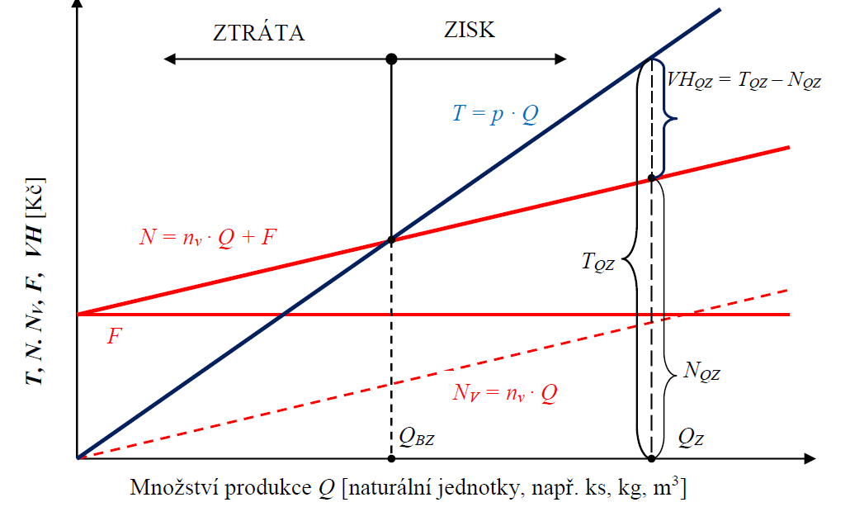
DIAGRAM BODU ZVRATU – grafická interpretace bodu zvratu- lineární průběh

Slide 21

Analýza bodu zvratu – odvození rovnice
Předpokládáme tedy funkční závislost výsledku hospodaření (VH) na objemu produkce (Q )a v bodě zvratu (Q_{bz}) předpokládáme VH=0
Odvodíme situaci:
VH =T – N (základní předpoklad, v dalším kroku vyjádříme závislost)
0= (p x Q_{bz} ) – (n_{v} x Q_{bz} + F)
0 = p x Q_{bz} – n_{v} x Q_{bz} - F
- p x Q_{bz} + n_{v} x Q_{bz} = -F //převedeme vše s Q_{bz} na jednu stranu rovnice
p x Q_{bz} - n_{v} x Q_{bz} = F // (vynás. -1)
Q_{bz} x (p - n_{v}) = F // vyjádříme Q_{bz}
Q_{bz} = F/ (p-n_{v})
Objem produkce v bodě zvratu Q_{bz} je roven podílu fixních nákladů F v čitateli ke jmenovateli v podobě rozdílu mezi cenou p a variabilními náklady na jednotku produkce n_{v}.
Rozdíl mezi cenou a var. nákl. na jednotku nazýváme „příspěvek na úhradu“ fixních nákladů.

Slide 22
Příklad 5
Dle rozpočtu jsou variabilní náklady nového šicího stroje 950 Kč/ks. Prodejní cena je 2499 Kč/ks a fixní náklady jsou propočítány na 350 000 Kč. Fixní náklady zahrnují odpisy, energie a dlouhodobý úvěr. Proběhla také analýza poptávky na trhu zaměřená na potenciální odbyt za plánovanou prodejní cenu. Z výsledků analýzy vyplývá, že potenciální odbyt se pohybuje mezi 200 až 500 ks.
Určete, jaké množství strojů musí prodat, aby se z výnosů z prodeje uhradilo náklady. Je plánovaný stav reálný vzhledem k analýze poptávky na trhu?

Slide 23
Příklad 5 - řešení
Výpočet:
v = 950 Kč/ks; p = 2 499 Kč/ks; F = 350 000 Kč
Úprava vzorečku: VH = ( p ∙ Q ) – ( v ∙ Q + F )
0 = p * Q – v * Q – F
F = Q * (p – v)
Qbz = F/(p – v)
Když se nacházíme v bodě zvratu, tak T = N. Následně vyjádříme Q
Q_{BZ} = 350 000 / 2 499 – 950
Q_{BZ} = 226 ks šicích strojů

Slide 24
Příklad 6
Plánujete si otevřít kavárnu. Jste ve fázi finančního plánování, protože si musíte vyčíslit počáteční investici, provozní náklady a očekávané tržby. Náklady lze naplánovat poměrně přesně, složitější to je v případě plánování tržeb.
Skladba očekávaných měsíčních provozních nákladů je následující:
Nájem prostor + energie: 18 000,- Kč
Odpisy vybavení: 5 000,- Kč
Mzdové náklady: 60 000,- Kč
Odvody: 20 280,- Kč
Náklady na zásoby (káva, alko, nealko, drobné občerstvení) jsou 20 % z prodejní ceny (např. prodejní cena Espressa je 55,- Kč/šálek a nákupní cena z pohledu zásob – káva – je 11,- Kč/šálek)
Pro odhadovanou výši tržeb se vychází z očekávané návštěvnosti, která byla vysledována z okolních podniků i vyčíslena skrze výpočet spádovosti:
Průměrná denní návštěvnost (počet zákazníků): 50
Průměrná tržba na jednoho zákazníka: 120,- Kč/zákazník
Kavárna plánuje mít otevřeno každý den.
Jaký bude měsíční (30 dní) VH při současném finančním plánu?
Z debat s lidmi z oboru jste se dozvěděli, že ve 2 lidech na plný úvazek kavárnu neutáhnete a potřebujete mít další alespoň 2 brigádníky. To vám zvýší měsíční mzdové náklady o 20 000,- Kč celkem/měsíc. Jak se v tomto případě změní VH?
Kolik zákazníků musí měsíčně do podniku alespoň dorazit, aby se podnik nacházel v bodu zvratu? Vycházejte z nákladů v bodě 2.

Slide 25
Příklad 6 - řešení
Jaký bude měsíční (30 dní) VH při současném finančním plánu?
F = 103 280 Kč (18 000 + 5 000 + 60 000 + 20 280)
v = 24 Kč/zákazníka (120 * 0,2)
Qden = 50 zákazníků
p = 120 Kč/zákazníka
VH = 120 * 50 * 30 – 24 *50 * 30 – 103 280
VH = 180 000 – 36 000 - 103 280 = 40 720,- Kč za měsíc

Slide 26
Příklad 6 – řešení 2
Z debat s lidmi z oboru jste se dozvěděli, že ve 2 lidech na plný úvazek kavárnu neutáhnete a potřebujete mít další alespoň 2 brigádníky. To vám zvýší měsíční mzdové náklady o 20 000,- Kč celkem/měsíc. Jak se v tomto případě změní VH?
2) VH = 40 720 – 20 000 = 20 720,- Kč

Slide 27
Příklad 6 – řešení 3
Kolik zákazníků musí měsíčně do podniku alespoň dorazit, aby se podnik nacházel v bodu zvratu? Vycházejte z nákladů v bodě 2.
3) Qbz = 123 280/(120-24)
Q_{BZ} = 1284,17 = 1285 zákazníků za měsíc

